Slide 1
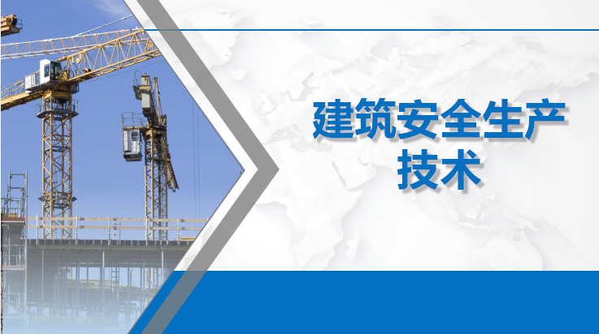
主持单位：

Slide 3
第12章 轴测投影

Slide 4
分类习题

Slide 5
当物体两个方向的坐标轴与轴测投影面平行，投射线与轴测投影面倾斜，这样所形成的轴测投影称为____________。
A、 正轴测 B、斜轴测 C、正等测 D、斜二测

Slide 6
答案：B

